Slide 1
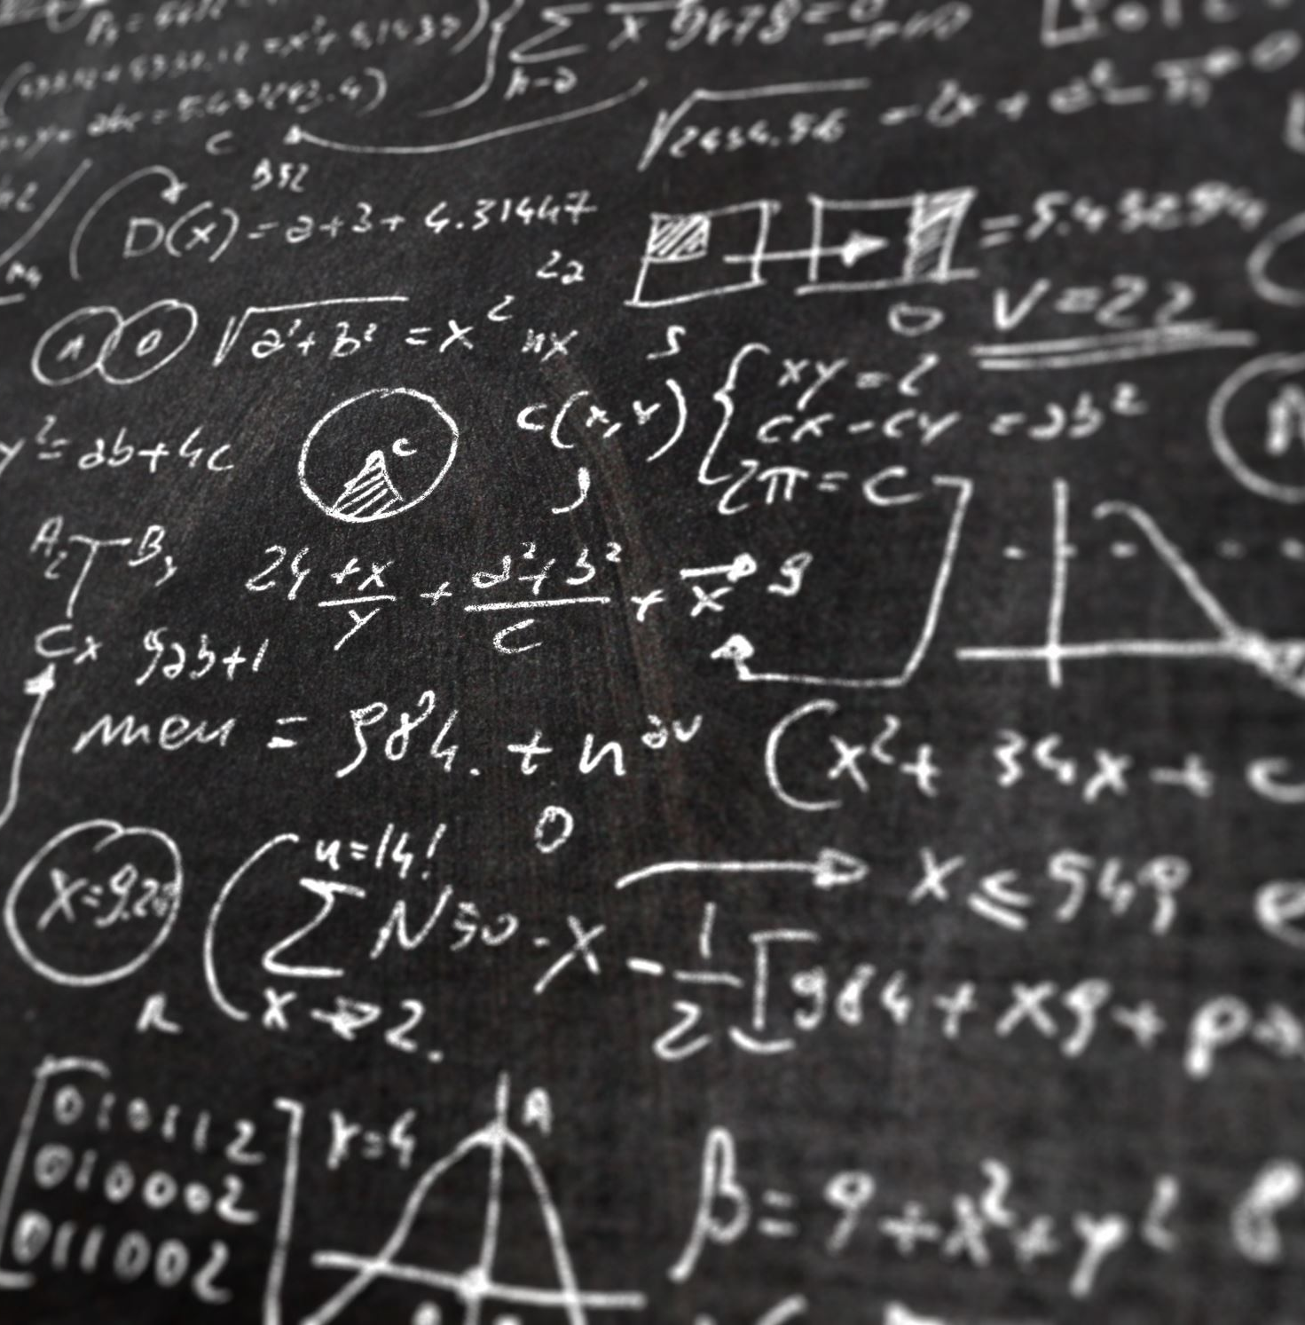
Matematyka w życiu codziennym

Slide 2
Matematyka w finansach
Obliczanie podatku
Obliczanie wartości pieniądza
Ustalenie ilości pieniędzy w spłacie długu
Oprocentowanie pożyczek

Slide 3
Matematyka w sporcie
Ilość przebiegniętych metrów oraz kilometrów
Prędkość w biegu
Noty w skokach narciarskich
Ilość zdobytych punktów w meczu

Slide 4
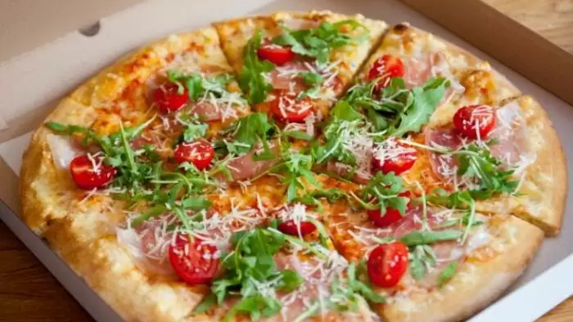
Matematyka w kuchni
Znajomość jednostek masy (kg, ml,)
Obliczenie ilości składników
Obliczenie czasu ugotowania lub upieczenia
Obliczenie ilości kalorii w spożywanym jedzeniu

Slide 5
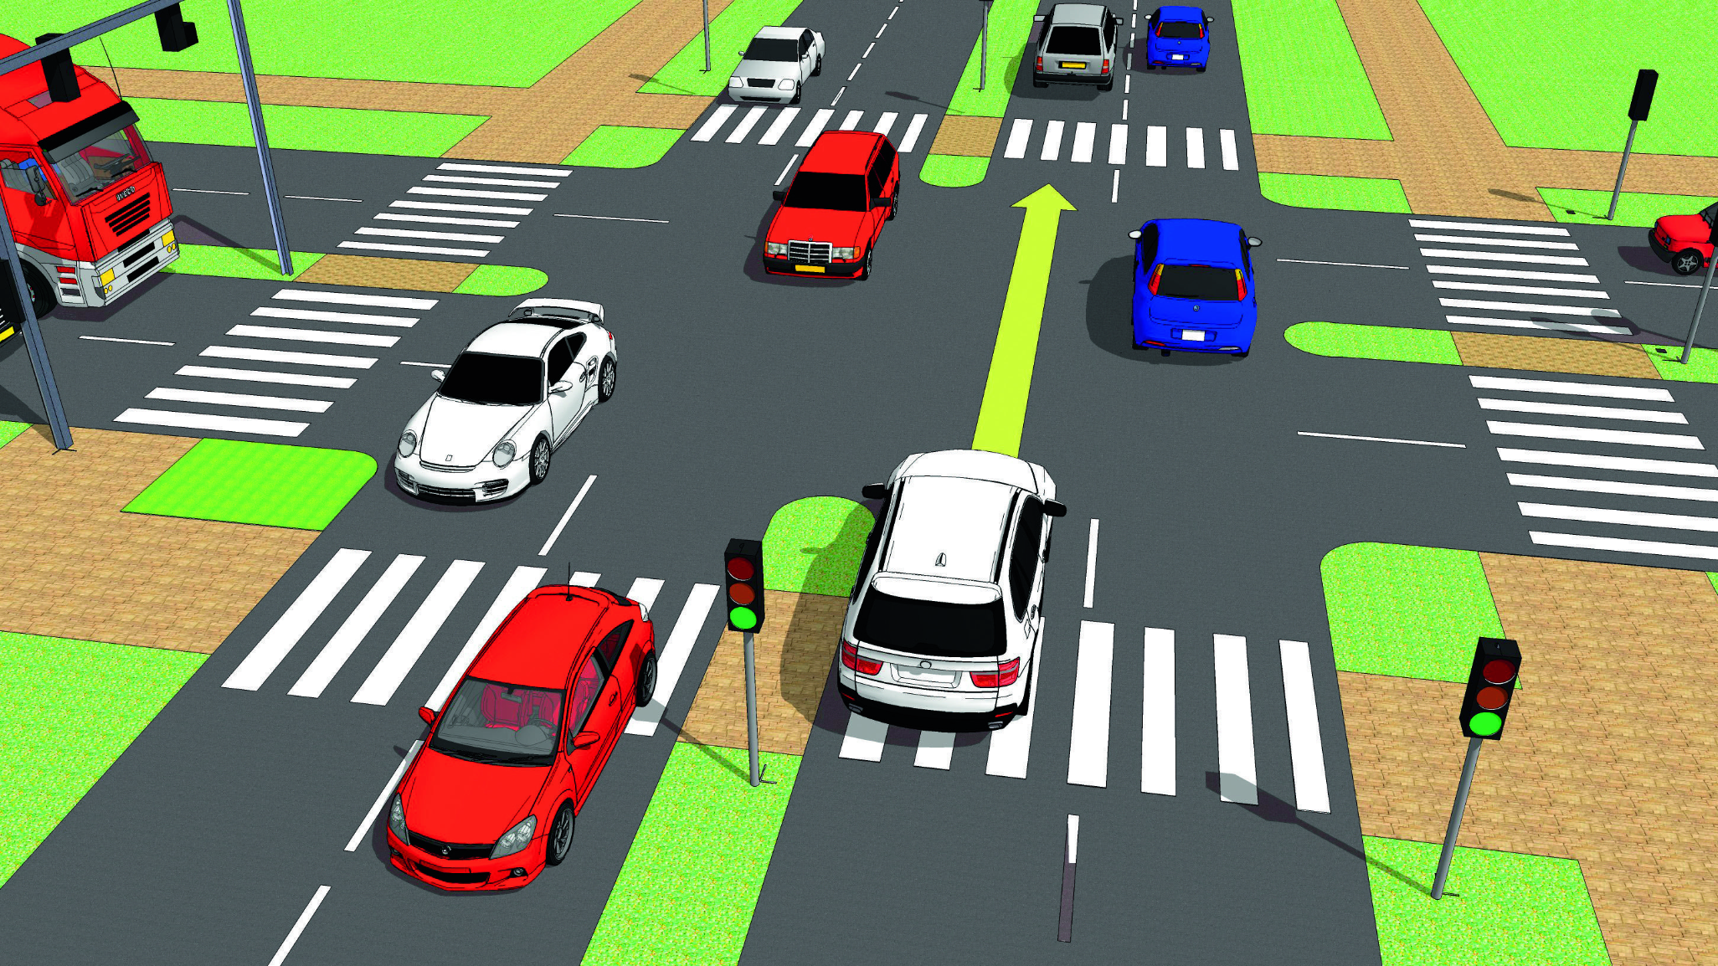
Matematyka w ruchu drogowym
Prędkość na drodze
Znaki w kształcie figur geometrycznych
Ilość przejechanych kilometrów
Zapotrzebowanie paliwa w aucie

Slide 6
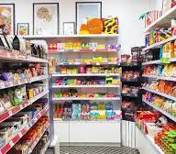
Matematyka w sklepie
Procenty przeceny
Wartość produktu
Ilość pieniędzy w kasie
Roczny dochód sklepu
Ilość zamówionego towaru

Slide 7
Matematyka w człowieku
Gdyby nie matematyka byśmy nie byli w stanie określić naszego wieku, wzrostu czy tez wagi. Zostały stworzone do tego odpowiednie narzędzia które podają nam te wartości takie jak waga i miara a wiek możemy określić za pomocą kalendarza.

Slide 8
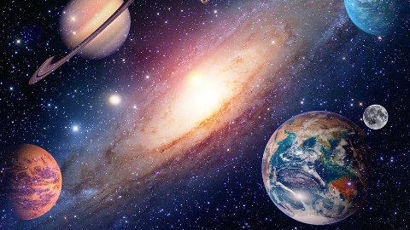
Matematyka w kosmosie
Odległość między planetami
Ilość planet w układzie słonecznym
Szacowanie ilości gwiazd w kosmosie
Odległość od potencjalnego zderzenia się Ziemi z meteorytem i odpowiednia reakcja

Slide 9
Matematyka w muzyce
Tempo
Rytm
Tabolatura
Częstliwość

Slide 10
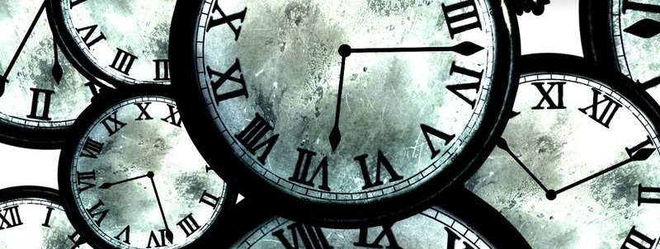
Matematyka w czasie
Planowanie dnia
Znajomość godzin
Zdajomość ilości dnia a nocy

Slide 11
Dziękuję za uwagę
Kacper Rakowski 2 b

